Slide 1
1712 г
С.-ПЕТЕРГБУРГСКIЯ ВЕМОСТИ
ГАЗЕТА ПОЛИТИЧЕСКАЯ И ЛИТЕРАТУРНАЯ

Slide 2
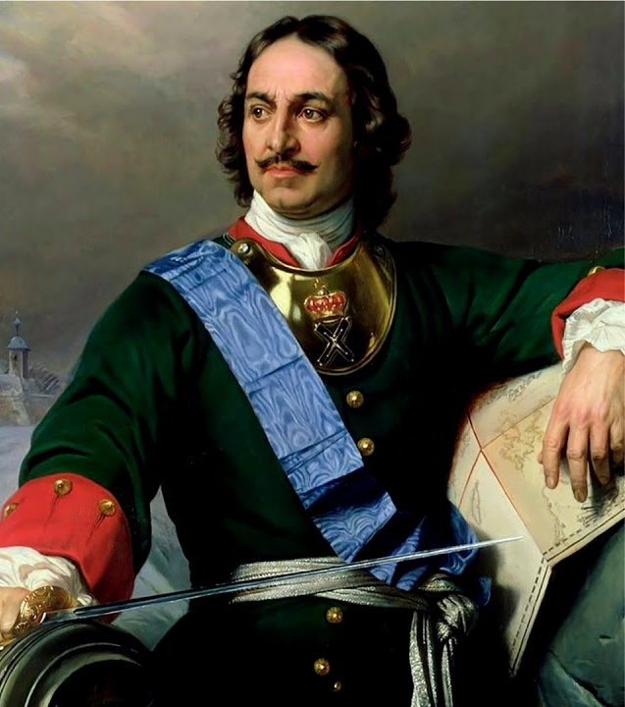

ПЕРЕДОВИЦА
ВЕЛИКАЯ И РАДОСТНАЯ ВЕСТЬ!
МИРЪ И ПОБЪДА!
О ПРЕСЛАВНОМЪ ЗАКЛЮЧЕНІИ ВЕЧНАГО МИРА СО ШВЕЦКОЮ КОРОНОЮ ВО ГРАДЕ НИШТАДТЕ
ПО ВОЛЕ ГОСПОДА И СИЛОЮ ОРУЖИЯ РОССИЙСКОГО, ПРИСОЕДИНЕНЫ К ВЕЛИКОЙ РОССИИ НА ВЕЧНЫЕ ВРЕМЕНА СЛЕДУЮЩИЕ ЗЕМЛИ И ГОРОДА:
Провинция ИНГРИЯ (Ижорская земля)
Провинция ЛИФЛЯНДИЯ со всеми её городами и гаванями
Провинция ЭСТЛЯНДИЯ со всеми ее городами и гаванями
Часть КАРЕЛИИ и иные земли
Божьей милостью и великим нашего старанием Всесветлейшего Государя, царя Петра Алексеевича, ero державная рука, силой и мужеством воинства русского, долголетнюю войну, двадцать лет и более продолжавшуюся, к желанному концу привела.
Августа в 30-й день, по благословению Божьему, в финском городе Ништадте подписан мирный Договор между Российским Царством и Швецией, которым вражда прекращается навеки.
B ЗНАМЕНОВАНИЕ СЕЙ ВЕЛИКОЙ ПОБЕДЫ И ПРИРАЩЕНИЯ ЗЕМЕЛЬ, ПРАВИТЕЛЬСТВУЮЩИЙ CEHAT, ВСЕПОДДАННЕЙШЕ ПРОСЯ, УДОСТОИЛ ВЕЛИКОГО ГОСУДАРЯ НАШЕГО ТИТУЛОВ: «ОТЕЦ ОТЕЧЕСТВА, ИМПЕРАТОР ВСЕРОССИЙСКИЙ, ПЕТР ВЕЛИКИЙ». И ТАК, ПРЕСВЕТЛЕЙШЕЕ РОССИЙСКОЕ ЦАРСТВО ИМПЕРИЕЙ НАЗЫВАТЬСЯ ИМЕЕТ!

Slide 3
ПЕРЕДОВИЦА
НОВЫЙ ПОРЯДОКЪ ВЪ УПРАВЛЕНІИ ДЕРЖАВОЮ
О УЧРЕЖДЕНІИ КОЛЛЕГІЙ ВМЕСТО ПРИКАЗОВЪ СТАРОГО ЧИНА
BOT КОЛЛЕГИИ, КОТОРЫЕ УЖЕ УЧРЕДИЛИСЬ:
КОЛЛЕГИЯ ИНОСТРАННЫХ ДЕЛ – для управления посольскими делами соседними отношений C государствами
ВОЕННАЯ КОЛЛЕГИЯ - для управления сухопутными войсками и всеми военными делами
АДМИРАЛТЕЙСКАЯ КОЛЛЕГИЯ - для флота и морского управления
КАМЕР-КОЛЛЕГИЯ - для надзора за государственными доходами
ШТАТС-КОНТОР КОЛЛЕГИЯ - для управления государственными расходами
РЕВИЗИОН-КОЛЛЕГИЯ - для учёта всех государственных доходов и расходов
БЕРГ-КОЛЛЕГИЯ - для горного дела и рудных заводов
МАНУФАКТУР-КОЛЛЕГИЯ –-для фабрик и всякого ремесла
КОММЕРЦ-КОЛЛЕГИЯ - для торговли и купеческих дел
ЮСТИЦ-КОЛЛЕГИЯ - для судебных и сыскных дел
ВОТЧИННАЯ КОЛЛЕГИЯ - для земельных дел и поместий
Божьей милостью и мудрым попечением нашего Всесветлейшего Государя, царя Петра Алексеевича, Всероссийского Самодержца, совершено великое в преобразование делах государственного управления.
Отныне упразднились Московские приказы, где воеводы и дьяки единолично вершили дела, часто с большой медлительностью и учредились КОЛЛЕГИИ -неправдой. Вместо них правительственные собрания, где каждое единому уставу и по дело решается коллективно, по совести.
B КАЖДОЙ КОЛЛЕГИИ ПРЕЗИДЕНТ, ВИЦЕ-ПРЕЗИДЕНТ, ЧЕТЫРЕ СОВЕТНИКА И ЧЕТЫРЕ ACCECCOPA ВМЕСТЕ РЕШАЮТ ДЕЛА ПО ОПРЕДЕЛЕННОМУ РЕГЛАМЕНТУ, НА ОСНОВАНИИ ПРАВДЫ И ЗАКОНА, А НЕ ПО ПРОИЗВОЛУ.
ЭТИМ УЧРЕЖДЕНИЕМ УСТАНАВЛИВАЕТСЯ ЕДИНООБРАЗИЕ В УПРАВЛЕНИИ, УНИЧТОЖАЕТСЯ МЕДЛИТЕЛЬНОСТЬ И ВЗЯТОЧНИЧЕСТВО, И КАЖДОЕ ДЕЛО ВЕРШИТСЯ СОГЛАСНО УСТАВУ, КАК В ПРОСВЕЩЕННЫХ ЕВРОПЕЙСКИХ ДЕРЖАВАХ

Slide 4

ПЕРЕДОВИЦА
НОВОЕ УСТРОЙСТВО ЦЕРКОВНАГО УПРАВЛЕНІЯ
ВОТ ОСНОВНЫЕ УСТАНОВЛЕНИЯ:
BCE ЦЕРКОВНЫЕ ДЕЛА отныне решаются соборным рассуждением СИНОДУ ПОДВЛАСТНЫ все духовные лица, от митрополита до простого священника
УПРАВЛЕНИЕ ЦЕРКОВНЫМИ ИМУЩЕСТВАМИ отныне осуществляется уставу по государеву
СУД НАД ДУХОВЕНСТВОМ производится по установленным регламентам
В СОСТАВ СИНОДА ВОЙДУТ:
ПРЕЗИДЕНТ – из архиереев
ДВА ВИЦЕ-ПРЕЗИДЕНТΑ – равным чином
ЧЕТЫРЕ СОВЕТНИКА из архимандритов и иеромонахов
ЧЕТЫРЕ ACCECCOPA из белого духовенства
О УЧРЕЖДЕНІИ ДУХОВНОЙ КОЛЛЕГІИ И УПРАЗДНЕНІИ ПАТРІАРШЕСТВА
Божьей милостью и державной волей нашего Всесветлейшего Великого Государя, Петра Алексеевича, Императора Всероссийского, совершено B преобразование управлении делами церковными.
Отныне упраздняется патриаршество, вместо единоличного правления патриаршего учреждается духовная коллегия, ныне именуемая святейшим правительствующим синодом.
Этим учреждением устанавливается: порядок b церковном управлении единообразие в решении дел духовных пресечение своеволия и непотребных распрей согласие между властью духовной и светской

Slide 5
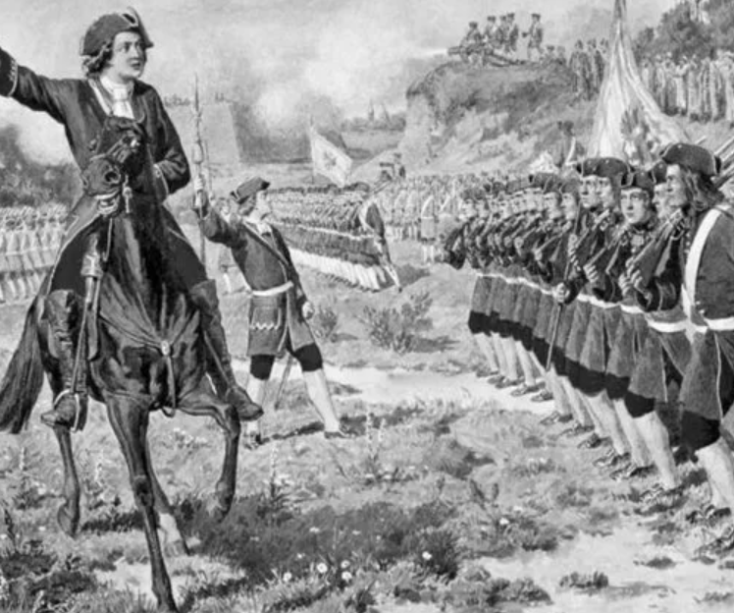
ПОЛИТИЧЕСКИ ПАМФЛЕТ
ГОДЪ ВЕЛИКАГО ПЕРЕЛОМА
КАКО ЦАРЬ СТАЛЪ ИМПЕРАТОРОМЪ,
А РОССІЯ - ИМПЕРІЕЙ БЕЗЪ ВОЛИ НАРОДНОЙ
О МИРЪ, КОТОРЫЙ НЕ МИРЕНЪ
Провозглашают нам «вечный мир» со Швецией, а по сути вечное рабство внутри страны. да, отобрали мы у шведов земли прибалтийские, но не свободу же себе вернули! Двадцать лет войны истощили казну, положили сотни тысяч крестьян да солдат, а кто спрашивал их, хотят ли они славы императорской? Теперь, вместо того чтобы дать передышку измученному народу, вводят новые подати на содержание флота и коллегий.
О ЦЕРКВИ, КОТОРАЯ СТАЛА ПРИКАЗОМЪ
Упразднили патриаршество последний голос, что мог дерзнуть сказать правду власти. Вместо пастыря духовного «Духовная коллегия», чиновники в рясах, назначаемые самим государем. Отныне Церковь a не невеста Христова, служанка императорской власти. Спросили ли они у Бога, угодно ли Ему такое устройство? Нет, ибо «регламент» для них выше Евангелия.
О КОЛЛЕГІЯХЪ, ГДЕ ВСЕ РЕШАЕТСЯ, НО НИЧЕГО НЕ МЕНЯЕТСЯ
Создали коллегии вместо приказов. Говорят: «коллегиальное решение», «единый устав». А на деле новая бюрократическая машина, где асессоры и советники, не видя нужд народных, пишут бумаги друг для друга. И каждый президент коллегии не слуга Отечества, а слуга того, кто его поставил. Свободы от произвола не прибавилось лишь прибавилось ведомств.
ЗАКЛЮЧЕНІЕ
1721 год это не год триумфа России. Это год триумфа одной воли над судьбами миллионов. Мы получили море, но потеряли последние островки свободы. Мы стали империей, но перестали быть обществом. И пока звонят колокола в честь нового императора, простой народ молча платит за эту славу костьми, потом и последней копейкой.

Slide 6
ОБЪЯВЛЕНІЯ КАЗЕННЫЯ И ПАРТИКУЛЯРНЫЕ
ВАЖЬНЪ
О ПРИСЪГЪ ЧИНОВНИКОВЪ
Bce служащие b коллегиях и канцеляриях обязуются принести присягу на верность духовному регламенту. Присяга совершается в присутствии президентов коллегий.
О УЧРЕЖДЕНІЙ ДУХОВНОЙ КОЛЛЕГІЙ
По указу Его Царского Величества учреждается Духовная коллегия для управления церковными делами. Все духовные лица должны явиться для присяги. Ослушников ожидает суд Коллегии.
О СБОРЪ НА ФЛОТ
В связи с окончанием Северной войны назначается особыйсбор на содержание Балтийского флота. Купцы и посадские люди вносят по 5 копеек с рубля оборота. Сбор в Камер-коллегии.
ТОРГОВЫЯ ВЪСТИ
Табак виргинский - первый сорт, по 12 копеек фунт
Сукно английское - алое и зеленое, по 3 рубля аршин
Вина французские - бургундское и шампанское, от 5 рублей ведро
Книги новые - геометрия и навигация, по 50 копеек том
Рыба соленая - семга и белуга, по 80 копеек пуд
Железо уральское - первая выделка, по 35 копеек пуд
Торг у Гостиного двора ежедневно. Цены твердые.

